Slide 1
Роль педагогического коллектива при подготовке к ГИА
Урычева Мария Сергеевна, руководитель СПС МАОУ «ОЦ «НЬЮТОН» г. Челябинска», Руководитель городской школы молодого педагога-психолога г. Челябинска

Slide 2
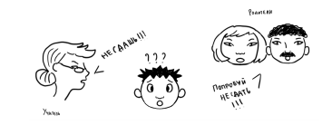

Slide 3
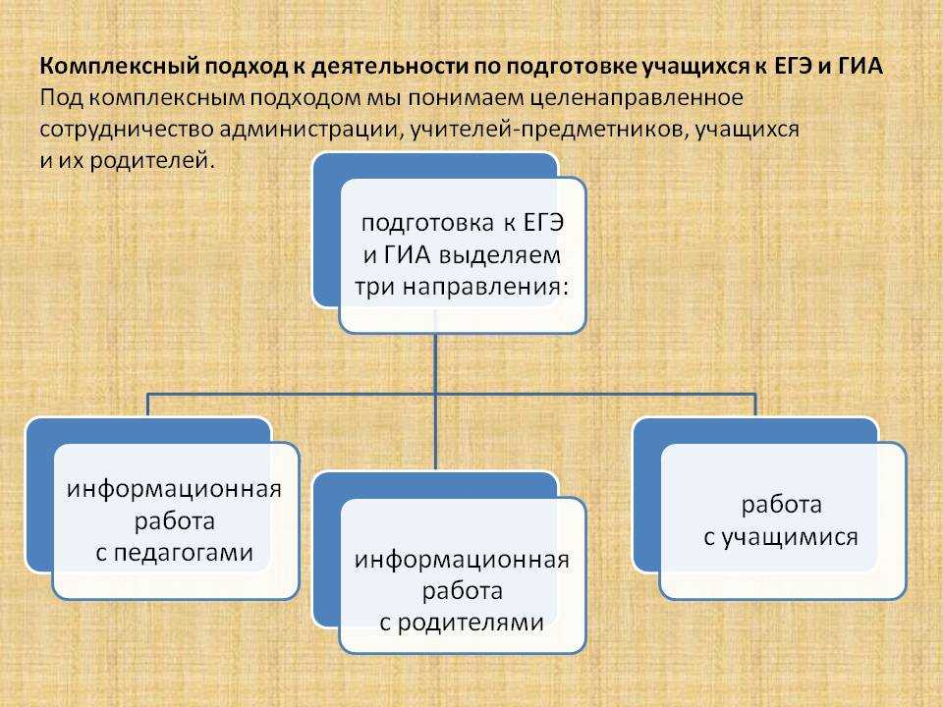

Slide 4
ПРИНЦИПЫ ДЕЯТЕЛЬНОСТИ ПО ПОДГОТОВКЕ К ГИА
индивидуальный подход, учитывающий особенности конкретного учащегося;
научность;
системность (подготовка ведется последовательно и по различным направлениям);
гибкость (отслеживание изменений нормативно-правовой базы, накопление научно-методических материалов по вопросам ЕГЭ/ОГЭ, учет личностных особенностей учащихся).
мотивации на успех

Slide 5
НАПРАВЛЕНИЯ РАБОТЫ ПО ПОДГОТОВКЕ К ОГЭ И ЕГЭ
Информационная подготовка
Учебно-тренировочная предметная подготовка
Психологическая подготовка
Педагогический мониторинг

Slide 6
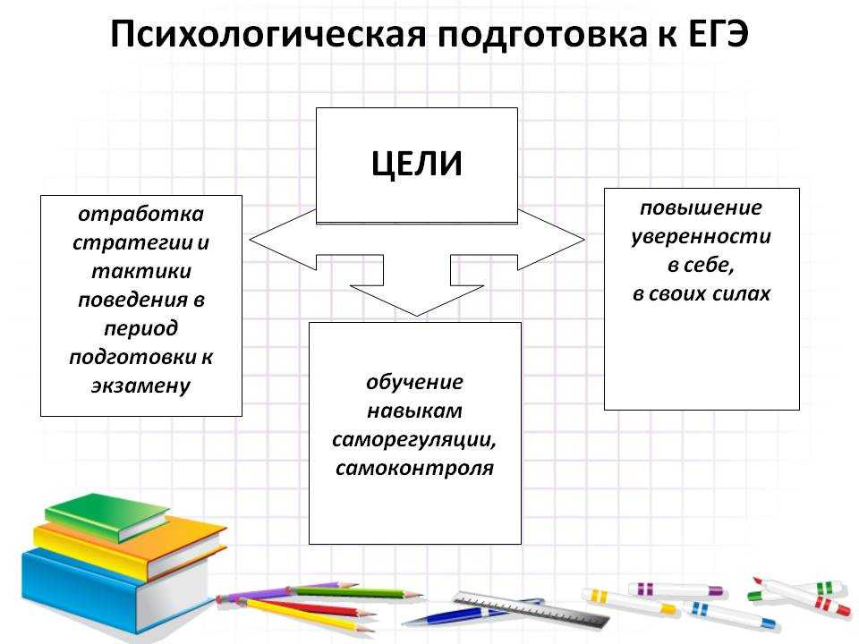
Психологическая подготовка к ГИА

Slide 7
Психологические рекомендации для учителей
Постарайтесь спокойнее отнестись к требованиям руководства по поводу подготовки и проведения процедуры ЕГЭ/ОГЭ. Ваш достаточный опыт работы в школе с различными категориями учеников является залогом Вашей успешной работы по подготовке учащихся к ЕГЭ/ОГЭ;
Регулярно обменивайтесь позитивным опытом с коллегами по подготовке Ваших учащихся к ЕГЭ/ОГЭ;
Проявляйте интерес по поводу того, что именно волнует учащихся при подготовке к ЕГЭ/ОГЭ. Старайтесь отвечать на эти вопросы;
Поддерживайте самооценку учащихся, отмечая каждое удачно выполненное задание;
Учите детей правильно распределять свое время в процессе подготовки к ЕГЭ/ОГЭ, ориентируясь на индивидуальные особенности самого ребенка;
Используйте юмор во взаимодействии с учащимися. Это значительно снижает уровень тревожности и обеспечивает положительный эмоциональный комфорт;

Slide 8
Психологические рекомендации для учителей
Продумайте пути взаимодействия с родителями: чтобы вы могли бы сообща сделать в процессе подготовки к ЕГЭ/ОГЭ, распределив ответственность между школой и семьей;
Познакомьте учащихся с методикой подготовки к ЕГЭ/ОГЭ. Обратите внимание на возможность составления карточек, выписок по наиболее сложным темам, которые могут содержать ключевые моменты теоретических положений, основных формул, определений и т.п. Это поможет учащимся не только подготовиться, но и грамотно работать с текстами;
Посоветуйте учащимся и их родителям, какими дополнительными источниками целесообразнее воспользоваться с целью успешной сдачи ЕГЭ/ОГЭ;
Уделяйте должное внимание совместному с учащимися деловому обсуждению вопросов, связанных с правилами поведения во время процедуры ЕГЭ/ОГЭ
Ссылка на материал: https://cloud.mail.ru/public/97Qu/1rRaGC7rT

Slide 9

Великое искусство научиться многому - это браться сразу за немногое.
Джон Локк

